Slide 1
CHÀO MỪNG CÁC EM ĐẾN VỚI BÀI HỌC NGÀY HÔM NAY!

Slide 2
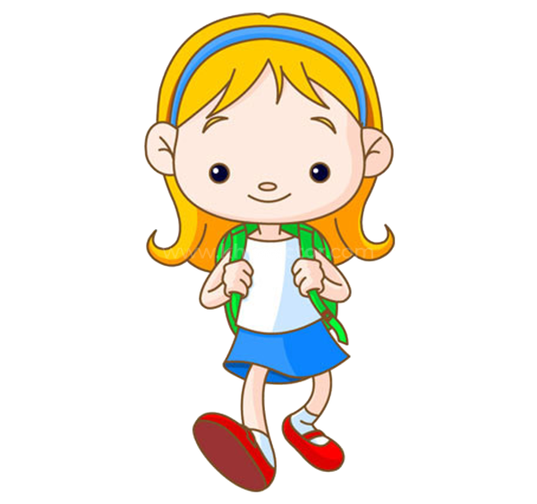
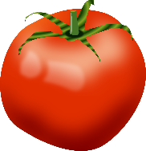
KHỞI ĐỘNG
Quan sát tình huống và cho biết:
có thể
Em ……………
lấy được 2 quả cà chua
không thể
lấy được quả 2 quả táo
Em ……………

Slide 3
BÀI 92: CHẮC CHẮN – CÓ THỂ - KHÔNG THỂ

Slide 4
NỘI DUNG BÀI HỌC
01
Giới thiệu “chắc chắn, có thể, không thể”
02
Luyện tập
03
Vận dụng

Slide 5
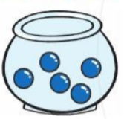
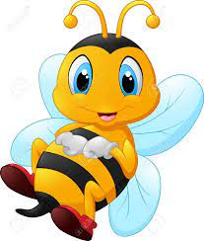
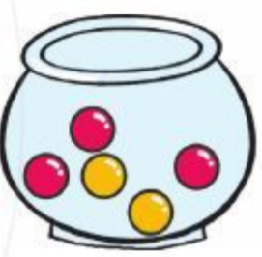
1. Giới thiệu “chắc chắn, có thể, không thể”
Quan sát tranh và dùng “Có thể, không thể, chắc chắn” để biểu diễn các trường hợp sau:
………..lấy được 1 viên bi màu xanh
….………..lấy được 1 viên bi màu xanh
……………..lấy được 1 viên bi màu xanh
Có thể
Không thể
Chắc chắn
(Trong lọ số bi xanh nhiều hơn số bi đỏ)
(Trong lọ không có bi xanh)
(Trong lọ chỉ toàn bi xanh)

Slide 6
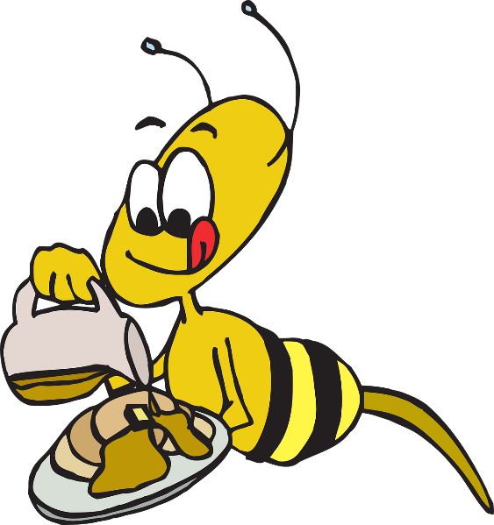
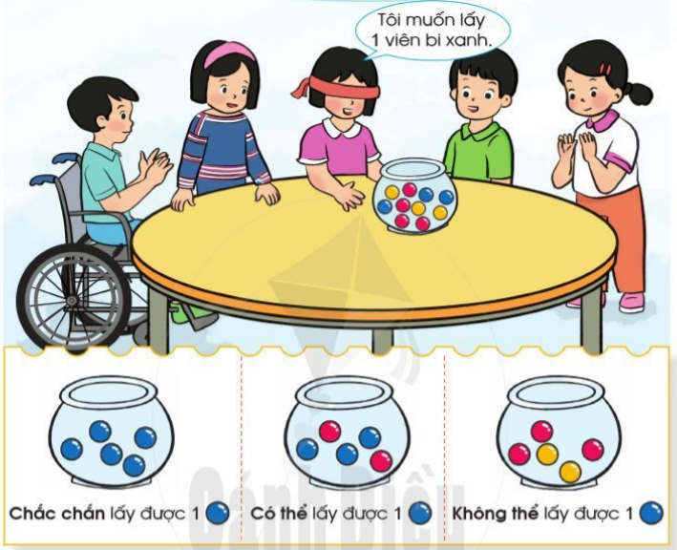
1. Giới thiệu “chắc chắn, có thể, không thể”

Slide 7
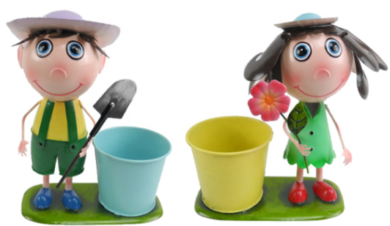
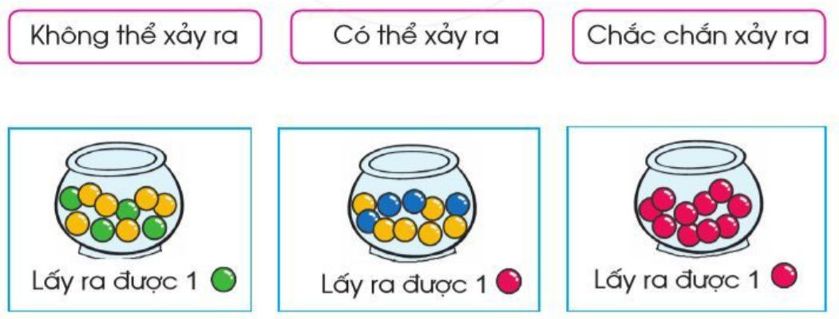
LUYỆN TẬP
Bài 1. Chọn thẻ ghi từ thích hợp với mỗi hình vẽ:

Slide 8
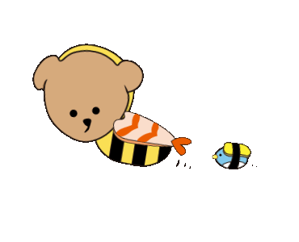
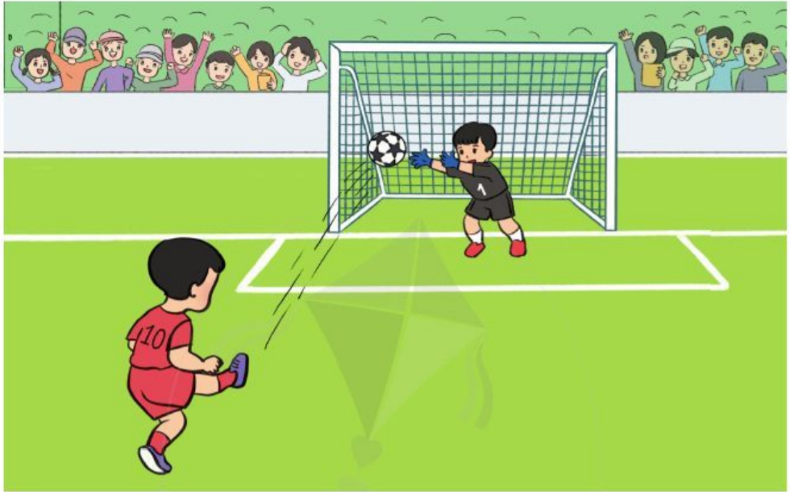
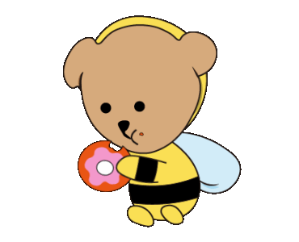
LUYỆN TẬP
Bài 2. Sử dụng các từ "chắc chắn”, “có thể”, “không thể” để mô tả tình huống trong bức tranh sau:
Quả bóng có thể vào lưới

Slide 9
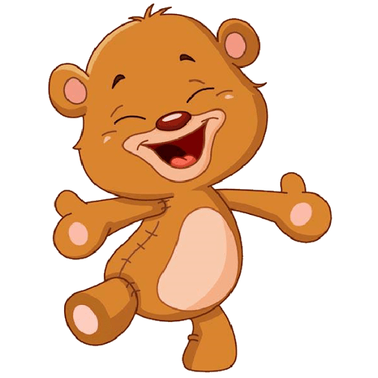
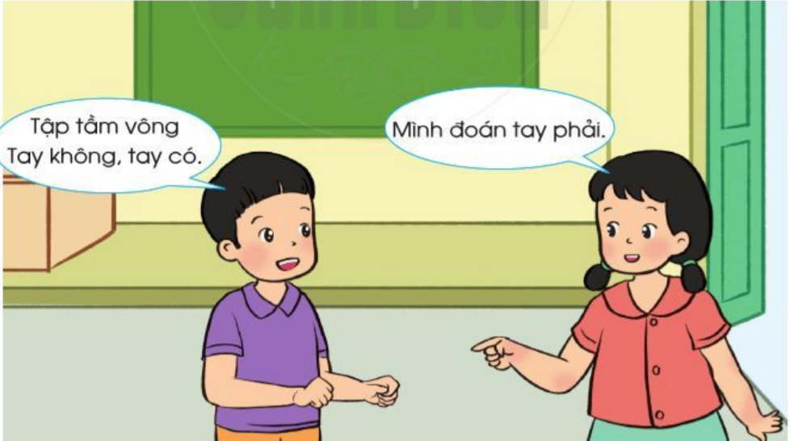
VẬN DỤNG
Bài 3. Trò chơi “Tập tầm vông”
Chơi theo cặp dự đoán đồ vật có trong một bàn tay (lựa chọn là tay phải hoặc trái)

Slide 10
HƯỚNG DẪN VỀ NHÀ
Ôn tập bài đã học
Làm bài tập trong SBT
Chuẩn bị bài mới

Slide 11
Hẹn gặp lại các con vào tiết học sau!

